Slide 1
秋冬季训练营三阶段 组件化内核设计与实践(8)
清华大学 & 山东乾云启创
泉城实验室安全操作系统联合创新中心
石磊
2024.11.27

Slide 2
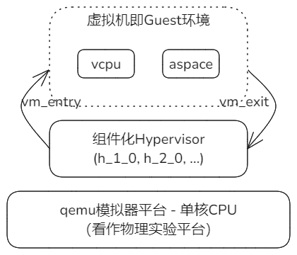
Hypervisor阶段的简化实验模型
1. 模拟器qemu视为物理环境，仅包含单核CPU
2. Hypervisor和虚拟机仅在单任务环境下运行，无并发
3. 省略VM虚拟机这一级对象，只有虚拟地址空间(aspace)和VCpu(上下文状态)两个对象，
虚拟地址空间负责定位虚拟机资源，VCpu负责运行状态的跟踪和切换
在单任务中运行和切换
我们的实验相当于模拟器嵌套虚拟化

Slide 3
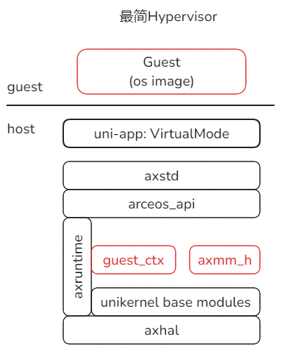
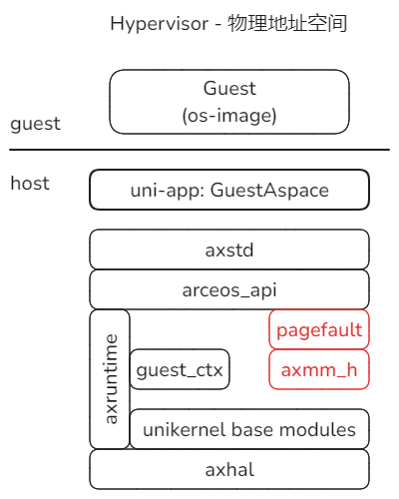
H.2.0 GuestAspace
实验命令行： [下面第三行生成u_3_0的示例内核作为实验内核]
make pflash_img
make disk_img （在disk.img不存在时执行）
make A=tour/u_3_0/
./update_disk.sh tour/u_3_0/u_3_0_riscv64-qemu-virt.bin
make run A=tour/h_2_0/ BLK=y
本节目标：
1. 两阶段地址映射的原理和机制
2. 为Guest映射PFlash扩展内存示例

Slide 4
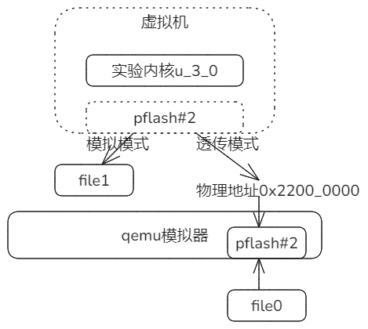
h_2_0实验目标和需要解决的问题
通过实验h_2_0分析两阶段地址映射原理和具体实现。
虚拟机运行的实验内核是第一周的u_3_0：从pflash设备读出数据，验证开头部分。
有两种处理方式：
1. 模拟模式 - 为虚拟机模拟一个pflash，以file1为后备文件。当Guest读该设备时，提供file1文件的内容。
2. 透传模式 - 直接把宿主物理机(即qemu)的pflash透传给虚拟机。
优劣势：模拟模式可为不同虚拟机提供不同的pflash内容，但效率低；透传模式效率高，但是捆绑了设备。
实验h_2_0
需要解决的问题：
1. 两种模式都涉及两阶段映射的问题。
2. 对两种模式的具体处理方法。

Slide 5
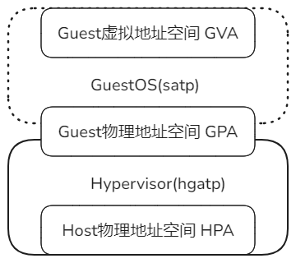
Guest与Host的地址空间关系
Guest是指虚拟机所在的执行环境；Host指Hypervisor所处的执行环境。
Hypervisor负责基于HPA面向Guest映射GPA，基本寄存器是hgatp；
Guest认为看到的GPA是“实际”的物理空间，它基于satp映射内部的GVA虚拟空间。
“小循环“
在Guest内部完成
“大循环“
需要Hypervisor参与
补齐映射或响应请求

Slide 6
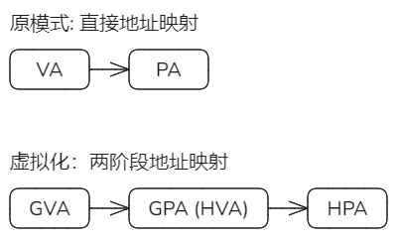
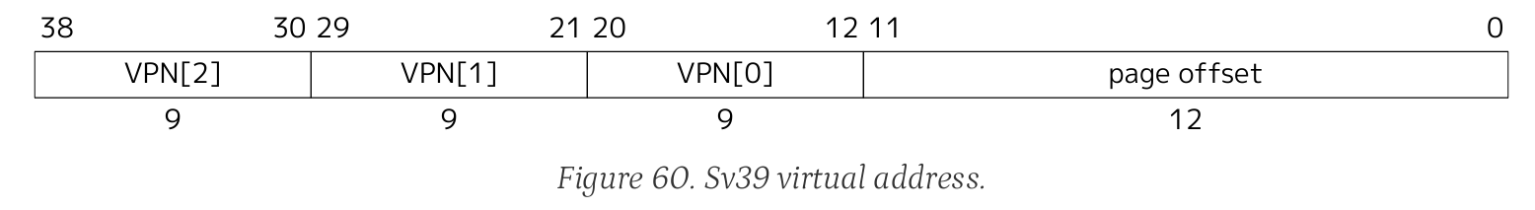
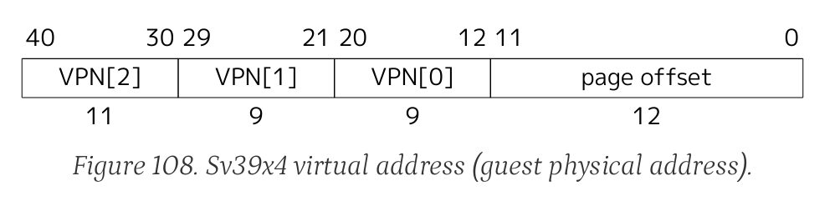
体系结构riscv64对Guest地址映射支持
RISC-V G Stage
• vsatp: Virtual Supervisor Address Translation and Protection Register，
用于第一阶段页表翻译。
• hgatp: Hypervisor Guest Address Translation and Protection Register，
用于第二阶段页表翻译。
• GVA–> (vsatp)->GPA–> (hgatp) ->HPA
hgatp相对于satp在根页表级扩展了2位，总数达到41位
GPA

Slide 7
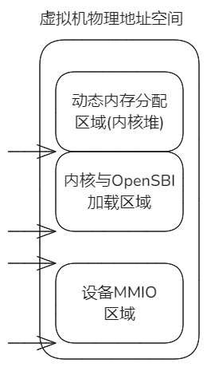
虚拟机物理地址空间布局
为虚拟机呈现与所模拟的物理平台相同的物理地址空间布局。
高于内核加载区域
之后的物理内存区
通常都是Lazy映射
0x8020_0000 - 内核
0x8000_0000 - SBI
直接映射或结合部分Lazy映射
低端区域留给
设备空间和DMA
模拟和透传

Slide 8
实验H_2_0的结构
按照简化实验模型，实验只有一个VM，所以忽略该对象。
Hypervisor的主逻辑包含三个部分：
1. 准备VM的资源：VM地址空间和单个vCPU
2. 切换进入Guest的代码
3. 响应VMExit各种原因的代码
Hypervisor
创建和初始化资源
VM资源准备
VM
VM-Entry
切换进入Guest
地址空间
VMExit响应
VM-Exit
VCPU

Slide 9
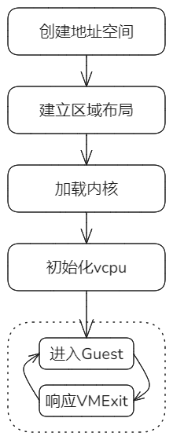
实验H_2_0的实现流程
为目标虚拟机建立物理地址空间 (组件axmm)
在地址空间中为Guest内核和设备建立区域 (组件axmm)
把Guest内核Image加载到内核区域 (组件axmm和axfs)
把vCPU的启动入口设置为Guest内核入口
同时设置EPT页表的地址
(组件riscv_vcpu)
重点
在Host和Guest环境之间循环切换
支持虚拟机持续运行
(组件riscv_vcpu)
重点

Slide 10
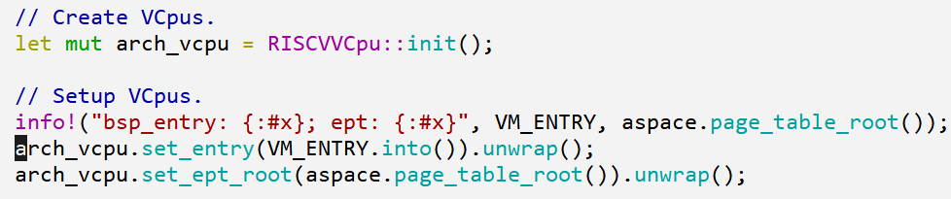
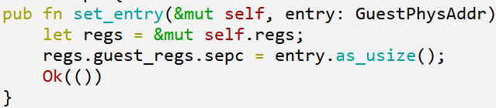
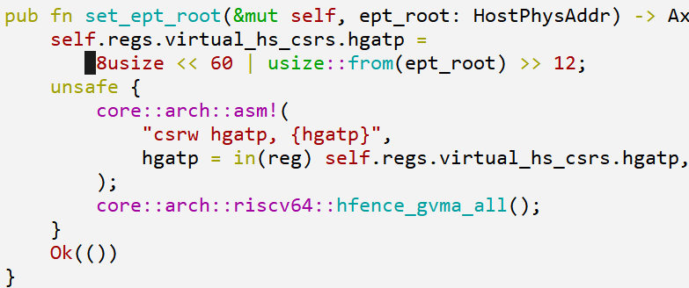
VCPU的准备
VCPU的实现与体系结构紧密相关，但操作上类似。
在准备进入虚拟化模式之前，设置GuestOS内核启动入口地址和Guest页表地址。
VM_ENTRY入口地址就是0x8020_0000
modules/riscv_vcpu/src/vcpu.rs
modules/riscv_vcpu/src/vcpu.rs
向hgatp设置模式和根页表的页帧
当通过run_guest进入Guest虚拟机前，设置的regs.guest_regs.spec会进一步被写入sepc寄存器。那么进入Guest之后，就从该地址启动内核。

Slide 11
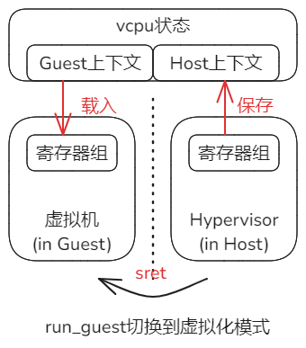
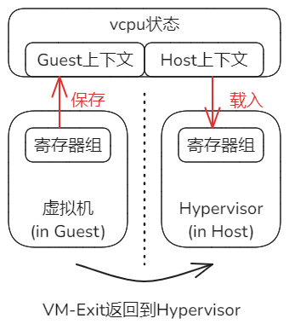
在Host与Guest环境之间切换的框架
Guest OS
处理逻辑
Hypervisor
处理逻辑
起点

Slide 12
在Host与Guest环境之间切换的框架
框架达到的目的：无论是首次还是将来进入Guest，都经由同一个入口vcpu_run。
tour/h_2_0/src/main.rs
modules/riscv_vcpu/src/vcpu.rs
loop {
match vcpu_run(&mut arch_vcpu) {
Ok(exit_reason) => match exit_reason {
... ...
},
Err(err) => {
panic!("run VCpu get error {:?}", err);
}
}
}
fn run(&mut self) -> AxResult<…> {
let regs = &mut self.regs;
unsafe { _run_guest(regs); }
self.vmexit_handler()
}
无限循环执行vcpu_run和处理vm_exit情况：
vcpu_run在关中断情况下调用riscv_vcpu.run()
本层处理体系结构无关的exit_reason
riscv_vcpu的run包含两部分：
_run_guest()负责切换进入Guest环境
vmexit_handler()处理体系结构相关的exit_reason

Slide 13
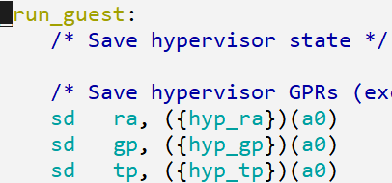




虚拟模式切换的关键run_guest
run_guest负责进入Guest，定义在modules/riscv_vcpu/src/guest.S
详细信息可以参考其注释，总体流程主要分为5步：
除了第3步之外对应下图
第1步：保存Host状态，
以备从Guest返回时恢复
第2步：设置sepc等寄存器，
指示Guest从断点处继续
(首次设置是0x8020_0000)
第3步：设置stvec寄存器，让
Guest返回时进入_guest_exit
第4步：恢复Guest的通用寄存器组状态
第3步为Guest退出时
进入_guest_exit作准备
第5步：之前设置hstatus指示是从Guest进入，执行sret切换到Guest

Slide 14
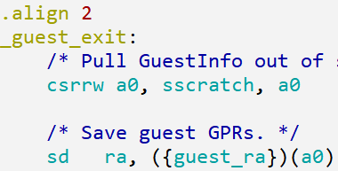
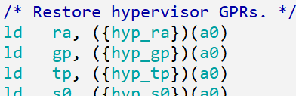

虚拟模式切换的关键guest_exit
由于run_guest进入Guest时设置stvec为guest_exit，所以退出Guest时进入此处。
modules/riscv_vcpu/src/guest.S
_guest_exit的流程基本是_run_guest流程的逆过程。此处略。
需要注意以下两点：
第1点：hyp_ra保存着进入Guest前run_guest函数的返回地址，此处恢复ra。
fn run(&mut self) -> AxResult<…> {
let regs = &mut self.regs;
unsafe { _run_guest(regs); }
self.vmexit_handler()
}
第2点：此处ret，基于ra
会从run_guest函数返回。
进入Guest，退出
返回时到下行

Slide 15
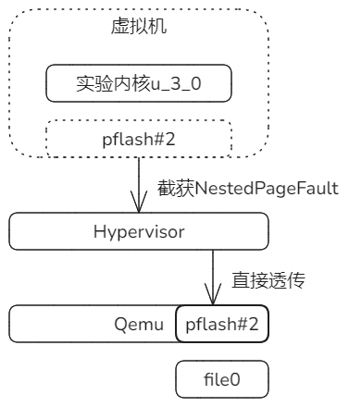
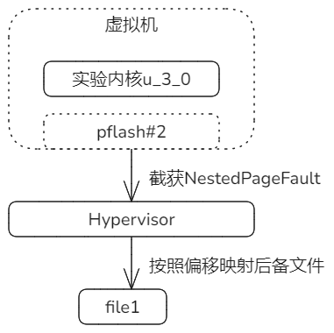

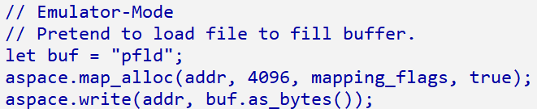
设备模拟和透传(默认)两种模式的实现
用map_linear直接映射
qemu(宿主平台)的pflash#2的地址区域
用map_alloc申请页帧完成映射
从file1中加载内容填充页帧

Slide 16
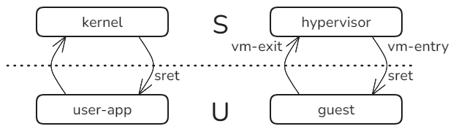
hypervisor与宏内核对比
HS
VS

Slide 17
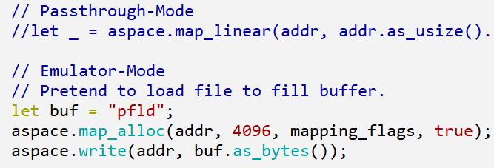
课后练习
在h_2_0的基础上，把pflash设备模拟方式补充完整。目前实现并未真正加载外部文件，要求让Hypervisor能够从disk.img中读pflash后备文件填充映射页帧。
预备：
1. 创建一个单独分支进行练习。
2. 删除Passthrough-Mode的代码，放开Emulator-Mode的代码。如图。
3. 编译执行h_2_0，输出与之前相同。
要求：Hypervisor能够从disk.img中读pflash后备文件填充映射页帧。使得测例通过。
提示：
1. 可以利用update_disk.sh把制造的pflash后备文件写入disk.img
2. 注意：我们的实验类似嵌套虚拟化，Hypervisor在qemu中运行，无法直接读真实物理机文件。

